Slide 1
Семинар «безокладная система оплаты труда сотрудников»
Основано на трудах Л. Рона Хаббарда

Slide 2
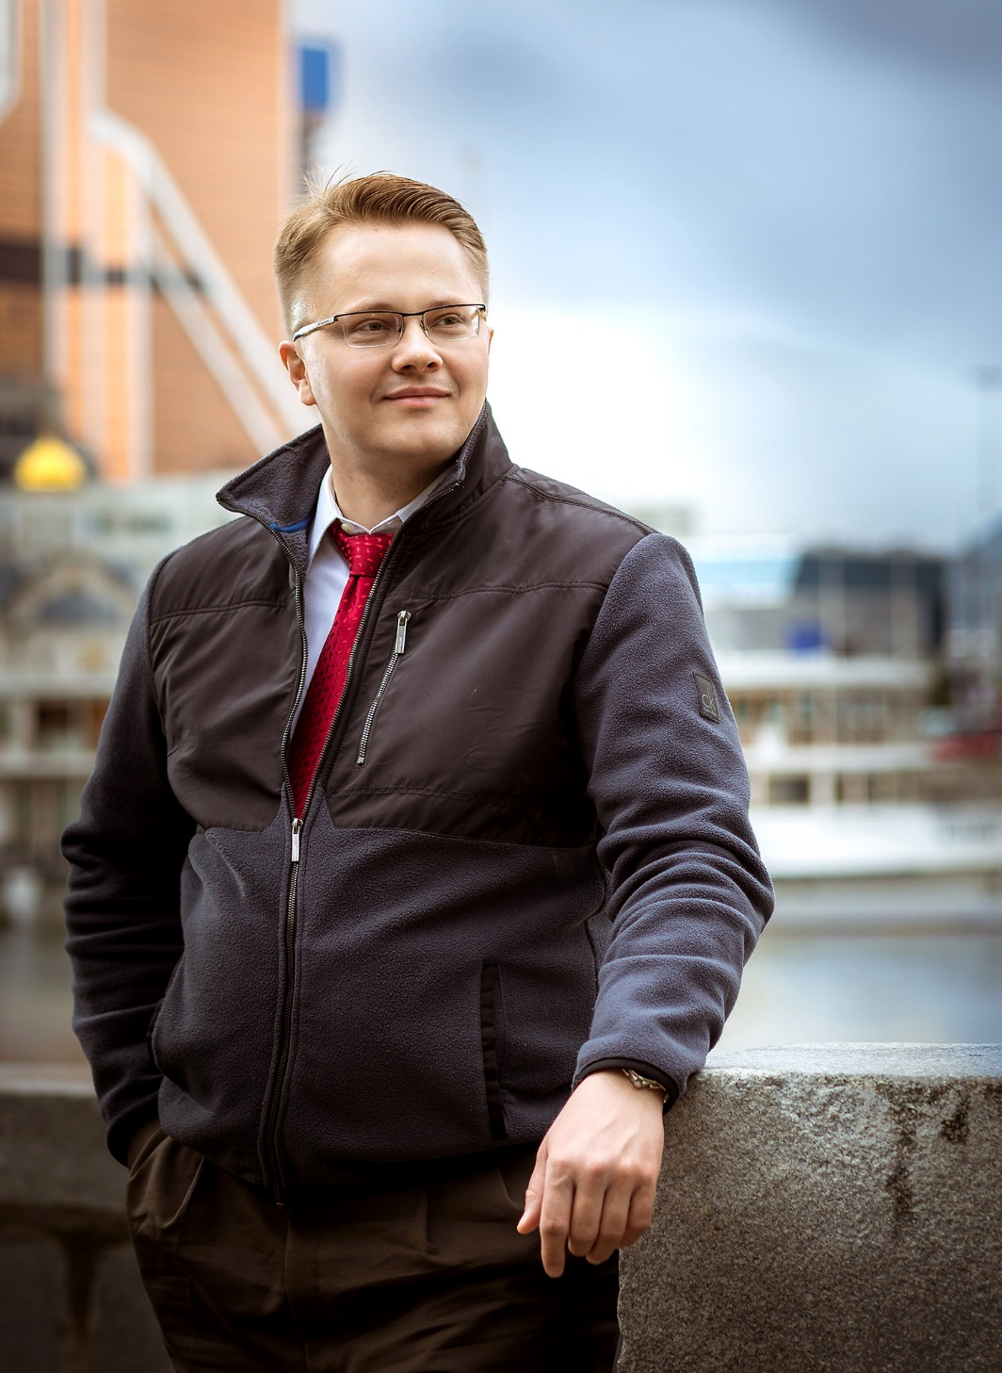
Домрачев андрей васильевич
Предприниматель, бизнес тренер, владелец консалтингового агентства «Домрачев и партнеры».
www.domrachevipartnery.ru

Slide 3
Что такое “Hubbard management system” www.wise.ru
Система менеджмента, элементы которой используются сотнями компаний в десятках стран мира для повышения эффективности работы бизнесов благодаря тому, что данная система предоставляет возможность прозрачного и чёткого управления как оперативной деятельностью, так и процессами развития.

Slide 4
Что такое “Hubbard management system” www.wise.ru
Позволяет достаточно просто осуществлять и контроль над бизнес-процессами как на ежедневной основе, так и за любой период времени, и обеспечивает инструментами разработки стратегии и планирования.

Slide 5
Что такое “Hubbard management system” www.wise.ru
Система управления организацией была разработана Л. Роном Хаббардом во 2-й половине ХХ века на основе его наблюдений и опыта управления организациями различного размера, а также сетью организаций.
Основополагающим открытием, сделанным г-ном Хаббардом, является организующая схема предприятия. Она является основой данной системы управления.

Slide 6
Что такое Организующая схема?
Оргсхема: (сокращение от «организующая схема»); схема, которая показывает функции, обязанности, маршруты, по которым идут сообщения, последовательность действий и полномочия в организации. Она показывает схему того, что и как нужно организовать, чтобы получить продукт.

Slide 7
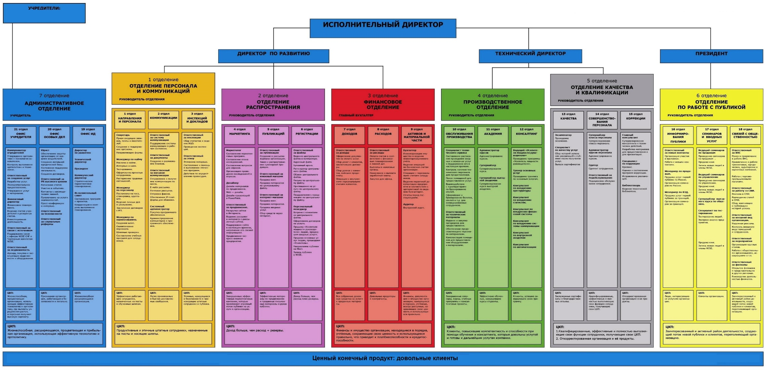
Что такое Организующая схема?

Slide 8
проблема и ее решение
При окладной системе оплаты труда случается, что владелец бизнеса должен выплатить зарплату сотрудникам, несмотря на то, что они ее «не заработали». Причина этого – «окладная система оплаты труда», когда заплата не привязана к уровню дохода компании и личному вкладу сотрудника в доход.

Slide 9
проблема и ее решение
Решение - внедрение системы «Финансового планирования», согласно которой оплата труда сотрудников компании напрямую привязана к доходу компании.

Slide 10
Что такое финансовое планирование?
«Финансовое планирование» означает способ обращения с деньгами и активами организации, имеющий целью поддерживать превышение дохода над расходами».
Л. Рон Хаббард

Slide 11
Плюсы безокладной системы оплаты труда
Полностью убирается проблема «откуда взять деньги на зарплату сотрудникам», так как она является процентом от прибыли компании.
Прямая мотивация сотрудников к производству.
Отчетливо видны производственные показатели сотрудников.

Slide 12
Система оплаты труда
Рассмотрим пример компании работающей на УСН 6%. (система работает с любыми видами юридических лиц)
В начале вычисляем сумму «Скорректированного валового дохода», вычитая из «Валового дохода»:
6% УСН,
агентские,
некоторые другие безусловные расходы.

Slide 13
Система оплаты труда
Далее из суммы «Скорректированного валового дохода» вычитаем 30%. Это и будет сумма «Фонда оплаты труда».
Остальные 70% идут на распределение согласно статьям расходов организации:
реклама,
амортизация оборудования,
и другие статьи расходов

Slide 14
Система единиц оплаты труда
Зарплата начисляется в соответствии с количеством единиц оплаты труда, которые зависят от занимаемой должности сотрудника. Чем выше должность на оргсхеме – тем больше единиц.

Slide 15
Организующая схема

Slide 16
пример
Исполнительный директор – 45 единиц.
Административный директор – 40 единиц.
Руководитель финансового отделения – 35 единиц.
Начальник отдела маркетинга – 30 единиц.
Уборщица – 15 единиц.

Slide 17
Поощрение и взыскание
«КОГДА ВЫ ВОЗНАГРАЖДАЕТЕ ПАДАЮЩИЕ СТАТИСТИКИ И НАКАЗЫВАЕТЕ РАСТУЩИЕ, ВЫ ПОЛУЧАЕТЕ ПАДАЮЩИЕ СТАТИСТИКИ.
Если вы вознаграждаете непроизводство, вы получаете непроизводство.
Когда вы наказываете производство, вы получаете непроизводство».
Л. Рон Хаббард

Slide 18
Плюс единицы (Премиальные)
За высокие статистические показатели.
За достижение заданных руководителем квот (нормы выработки).
За значительные достижения или большой объем выполненных работ, например, за годовой отчет, принятый налоговой без замечаний.

Slide 19
Минус единицы (штрафные)
За низкие статистические показатели.
За невыполнение поставленных квот.
За различные нарушения.

Slide 20
Что такое Статистика?
Относительный рост или относительное падение количества чего-либо по сравнению с количеством того же самого в более ранний момент времени.

Slide 21
статистики
Все сотрудники ведут статистики своей деятельности, записывая каждый день результат своей работы.
На основании увеличения или ухудшения статистик назначаются поощрения и взыскания в виде добавления или вычитания единиц из общей ставки заработной платы.

Slide 22
Графики статистик
По статистическим показателям продук-тивности сотрудника затем составляется график.
Каждый сотрудник ведет свои графики.
Руководитель, кадровик или бухгалтерия могут проверять правильность данных на графике перед начислением зарплаты и премиальных.

Slide 23
ЧТО ТАКОЕ «Состояния»
«Состояние»- одно из положений существования или деятельности, через которые проходят человек, группа или организация. Существуют формулы, связанные с этими положениями деятельности. И если правильно обращаться с этими положениями деятельности, то это приводит к стабильности, расширению, влиянию и благосостоянию

Slide 24
Что такое «тренд»
Тренд – это направление развития процесса, явления.

Slide 25
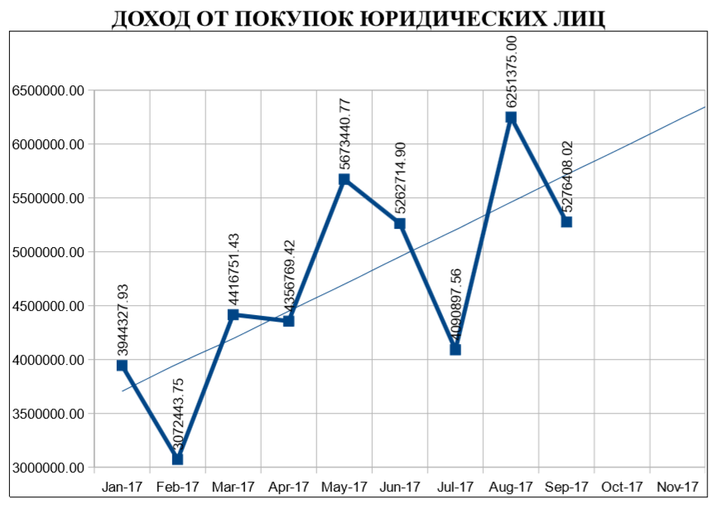
Графики статистик
Это тренд статистики в состоянии Изобилия:

Slide 26
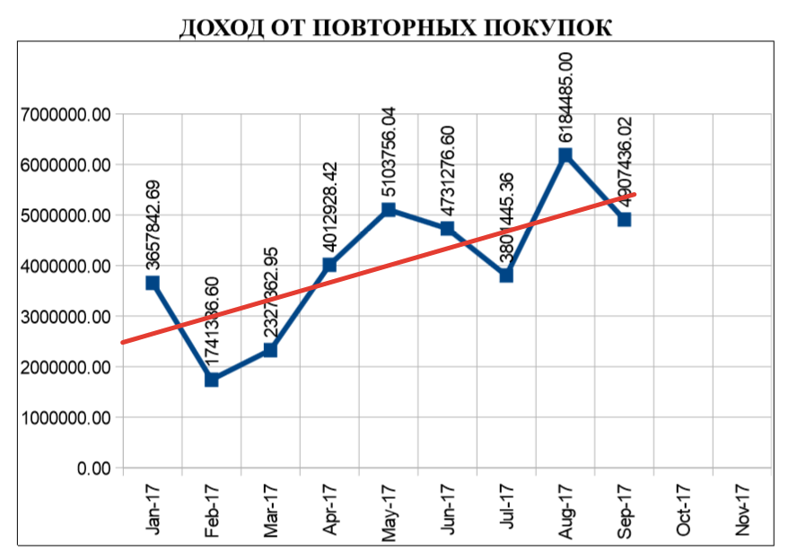
Графики статистик
Это тренд статистики в состоянии Нормальной деятельности:

Slide 27
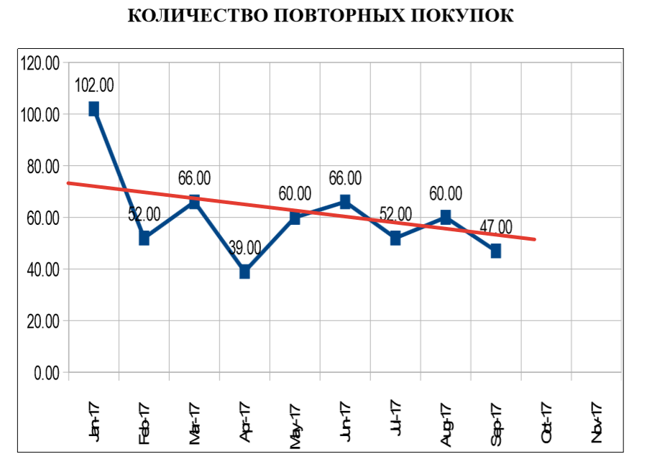
Графики статистик
Это тренд статистики в состоянии Чрезвычайного положения:

Slide 28
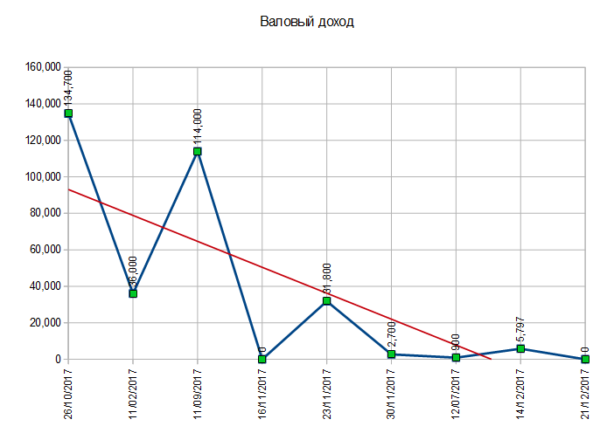
Графики статистик
Это тренд статистики в состоянии Опасности:

Slide 29
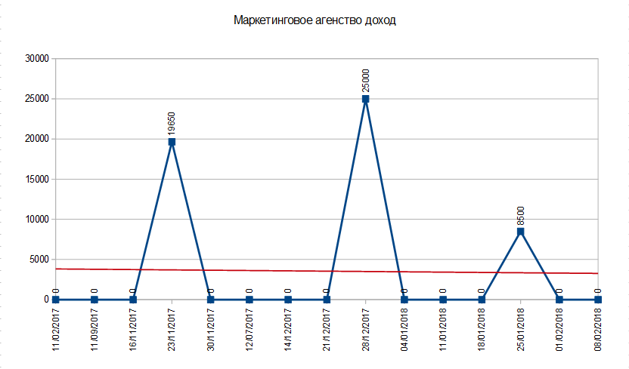
Графики статистик
Это тренд статистики в состоянии Несуществования:

Slide 30
Пример поощрений и взысканий
За состояние согласно графика статистик:
Изобилие - плюс 2 единицы
Норма - плюс 1 единица
Чрезвычайное положение – без взыскания
Опасность - минус 1 единица
Несуществование - минус 2 единицы

Slide 31
расчет зарплаты (пример)
Вычисляем стоимость 1 зарплатной единицы путем сложения единиц всех сотрудников:
Исполнительный директор – 45 единиц + 1 за состояние
Административный директор – 40 единиц – 1 за состояние
Руководитель финансового отделения – 35 единиц + 2 за состояние
Начальник отдела маркетинга – 30 единиц - без премии
Уборщица – 15 единиц – минус 2 за состояние
Итого: 165 единиц

Slide 32
Расчет зарплаты (Пример)
Далее делим сумму ФОТ на общее количество единиц.
100 000 рублей / 165 единиц = 606 рублей
В итоге стоимость 1 единицы = 606 рублей
После этого вычисляем величину зарплаты каждого сотрудника, умножив стоимость единицы на количество единиц.

Slide 33
Исполнительный директор – 45 единиц + 1 за состояние = 27876
Административный директор – 40 единиц – 1 за состояние = 23634
Руководитель финансового отделения – 35 единиц + 2 за состояние = 22422
Начальник отдела маркетинга – 30 единиц - без премии = 18180
Уборщица – 15 единиц – минус 2 за состояние = 7878
Итого ФОТ 100 000 рублей

Slide 34
Что предлагаем:
Услуга «Аудит финансовых потоков компании» .
Цель – провести анализ финансовых потоков для того чтобы выявить все места, где компании теряет деньги или где они бесцельно тратится. По окончанию – будет дано заключение, в котором подсчитана сумма устранимых потерь в месяц и количество каналов по которым теряются средства компании. Обычно – от 15 % дохода компании.
Стоимость 15 000 руб. Срок исполнения – приблизительно 2-3 дня.

Slide 35
СЕМИНАР-ПРАКТИКУМ
СЕМИНАР-ПРАКТИКУМ
«ОРГАНИЗАЦИЯ ОПЛАТЫ ТРУДА БЕЗ ОКЛАДОВ. СТРУКТУРНОЕ УПРАВЛЕНИЕ ФИНАНСАМИ КОМПАНИИ»
26-27 Апреля 2018 г.

